Slide 1
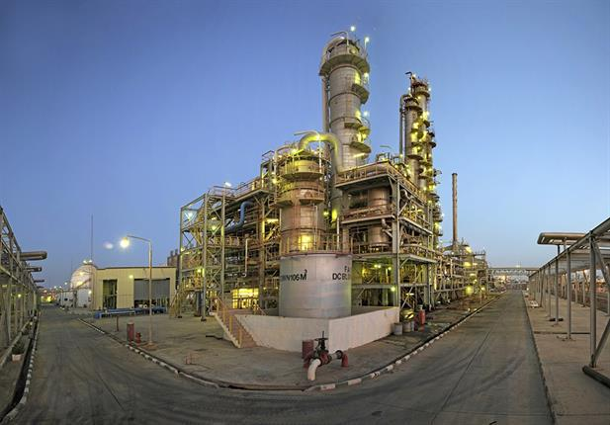
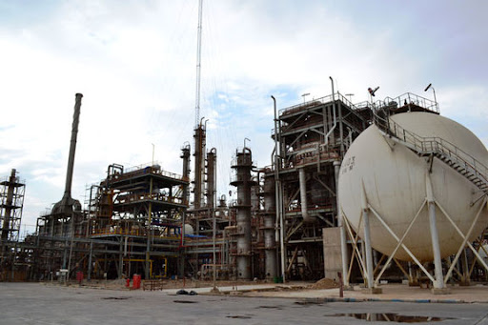
از این عکسها برای پیش زمینه استفاده کنید
یا عکسهای مشابه که می تونید با جستجوی پتروشیمی غدیر پیدا کنید

Slide 2
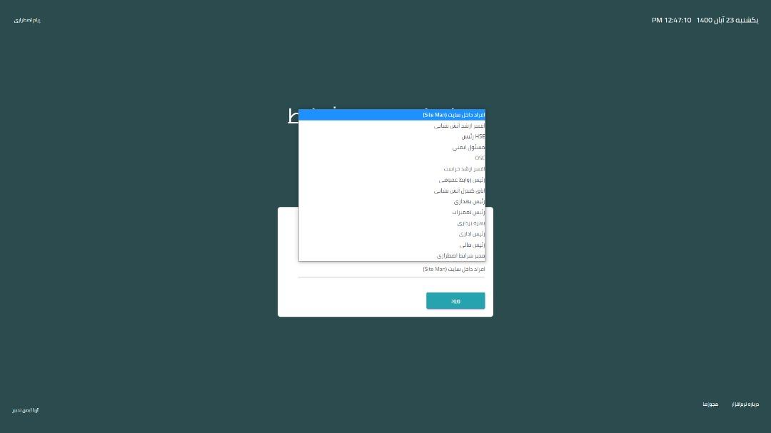
FORM1

Slide 3
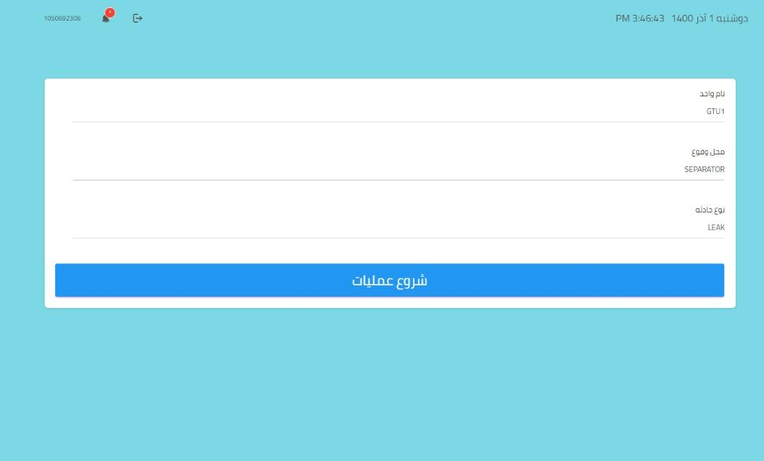
FORM2

Slide 4
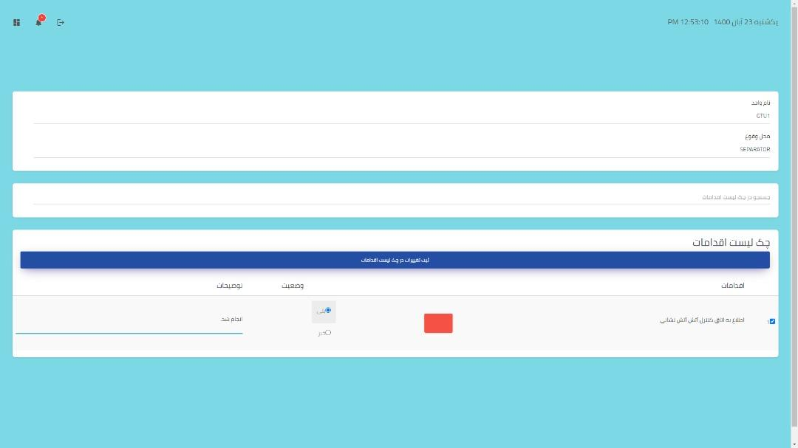
FORM3
کامنت: هر ردیفی که انتخاب می شود هایلایت شود
یک باکس به عنوان نقشه ها اضافه شود و با کلیک روی آن منوی نقشه مشابه اسلاید بعدی باز شود
- فونتها کلا درشت تر شود
منابع مورد نیاز
اطلاع رسانی ها
نقشه ها

Slide 5
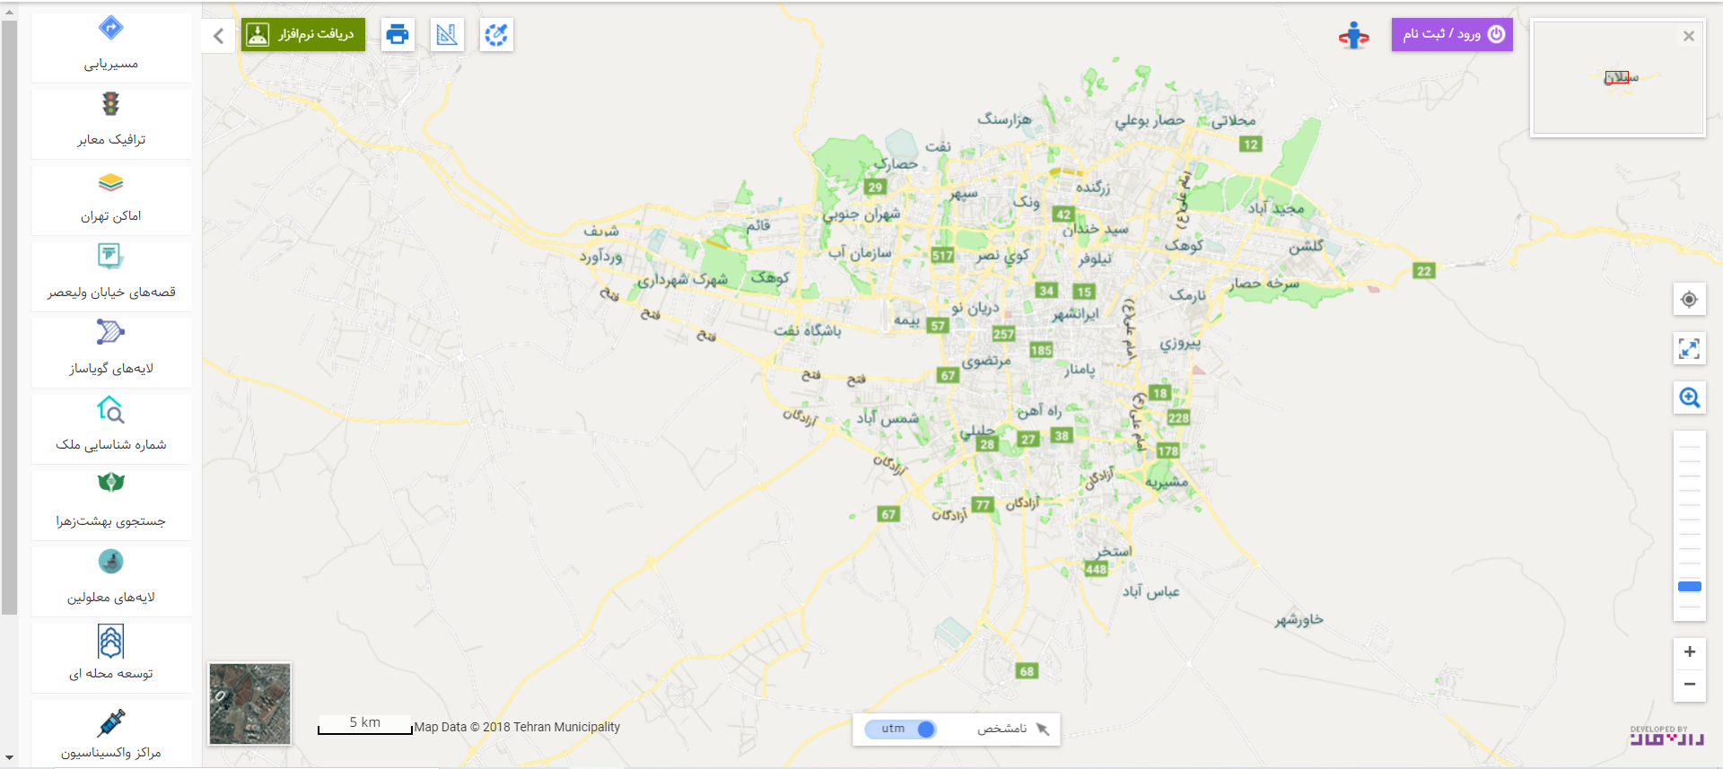
منوی نقشه
منوی نقشه مشابه این باشد. مواردی که باید در قسمت سمت چپ برای انتخاب باشد را در صفحه بعدی نشان دادم

Slide 6
نقشه مسیر فرار حالت حرکتی هم دارد یعنی یک عکس داریم و یک ANIMATION که بهتر است بصورت کلید های تب جدا شود
محلهای استقرار
محل نمایش نقشه
مسیرهای فرار
حوادث زنجیره ای
تخلیه افراد
محدوده تاثیر خارج سایت
جانمایی هیدرانت و مونیتور
نمایش سه بعدی

Slide 7
اطلاع رسانی ها
اعلام به واحد HSE:
- تماس با شماره های 24129 یا 24119
- اعلام از طریق آعلان حریق داخل سایت
- مراجعه حضوری
اعلام به رییس کمیته بحران
اعلام به آتش نشانی و سایر واحدها
اعلام به منطقه ویژه برای درخواست کمک
تلفنهای ضروری :
آتش نشانی: 125
ایمنی: 24119 – 24129
آمبولانس:
115

Slide 8
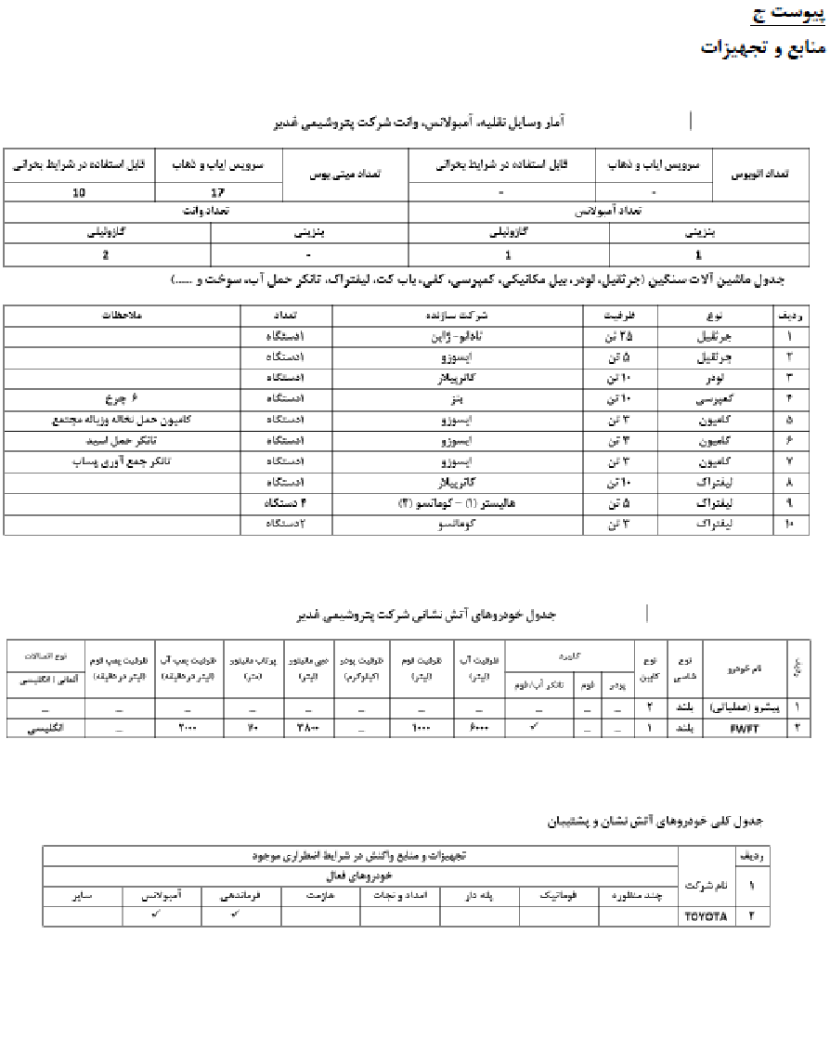
منابع مورد نیاز

